Slide 1
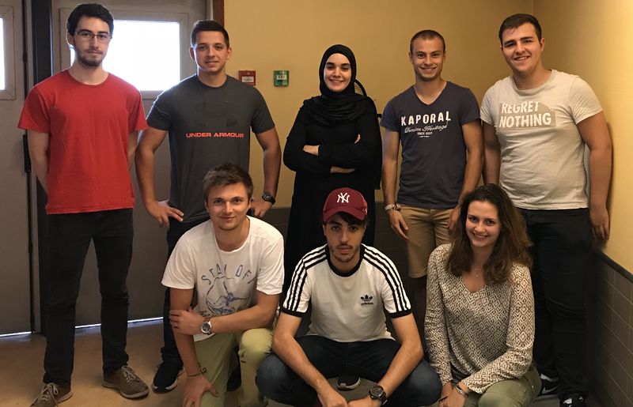
POLY’BIO
PCIS – 3ème année – Polytech Lille – Université de lille
BLIER Paul
BORDELAIS Clément
BOUALLAL Yousra
CAPRONNIER Eymeric
CAUCHEPIN Yann
CONZADE Laura
DURON Pierre
EL-KHARROUBI Hamza

Slide 2
Marché du bio
PRODUITS BIO + CHER
+ 20% (vs 2017)

Slide 3
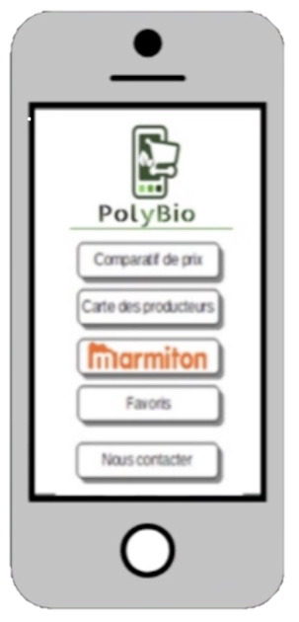
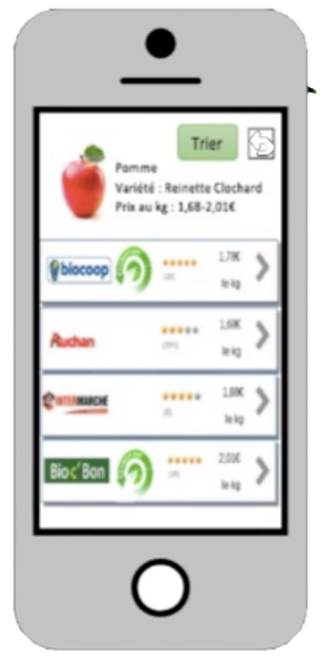
L’application Poly’Bio
Personnes voulant consommer bio
Vision simplifiée du marché bio
Partenariat / Publicités
Simplicité d’utilisation

